Slide 1
转移指令

Slide 2
引言
8086CPU的转移指令分为以下几类：
无条件转移指令 （如：jmp）
条件转移指令
循环指令（如：loop）
过程
中断

Slide 3
8.1 操作符offset
操作符offset在汇编语言中是由编译器处理的符号，它的功能是取得标号的偏移地址。
比如：
assume cs:codesg
codeseg segment
start:mov ax,offset start ; 相当于 mov ax,0
s:mov ax,offset s ; 相当于mov ax,3
codesg ends
end start

Slide 4
8.1 操作符offset
问题
有如下程序段，添写2条指令，使该程序在运行中将s处的一条指令复制到s0处。
思考后看分析。
assume cs:codesg
codesg segment
s: mov ax,bx ;（nop的机器码占一个字节）
mov si,offset s
mov di,offset s0
__________
__________
s0: nop ;（nop的机器码占一个字节）
nop
codesg ends
ends

Slide 5
8.1 操作符offset
问题分析
  （1）s和s0处的指令所在的内存单元的地址是多少？
  cs:offset s 和cs:offset s0。
  （2）将s处的指令复制到s0处，就是将cs:offeet s 处的数据复制到cs:offset s0处；

Slide 6
8.1 操作符offset
问题分析（续）
  （3）段地址已知在cs中，偏移地址offset s和offset s0已经送入si和di中；
  （4）要复制的数据有多长？
  mov ax,bx指令的长度为两个字节，即1个字。

Slide 7
8.1 操作符offset
问题完整程序：
assume cs:codesg
codesg segment
s: mov ax,bx ;（mov ax,bx 的机器码占两个字节）
mov si,offset s
mov di,offset s0
mov ax,cs:[si]
mov cs:[di],ax
s0: nop ;（nop的机器码占一个字节）
nop
codesg ends
ends

Slide 8
8.2 jmp指令
jmp为无条件转移，可以只修改IP，也可以同时修改CS和IP；
jmp指令要给出两种信息：
  转移的目的地址
  转移的距离（段间转移、段内短转移，段内近转移）

Slide 9
8.3 依据位移进行转移的jmp指令
jmp short 标号（转到标号处执行指令）
这种格式的 jmp 指令实现的是段内短转移，它对IP的修改范围为 -128~127，也就是说，它向前转移时可以最多越过128个字节，向后转移可以最多越过127个字节。

Slide 10
8.3 依据位移进行转移的jmp指令
汇编指令jmp short s 对应的机器指令应该是什么样的呢？

Slide 11

8.3 依据位移进行转移的jmp指令
对照汇编源程序，我们可以看到，Debug 将 jmp short s 中的 s 表示为inc ax 指令的偏移地址 8 ，并将jmp short s 表示为 jmp 0008 ，表示转移到cs:0008处。

Slide 12
8.3 依据位移进行转移的jmp指令
没有了目的地址，CPU如何知道转移到哪里？

Slide 13
8.3 依据位移进行转移的jmp指令
程序：
assume cs:codesg
codesg segment
start:mov ax,0
mov bx,0
jmp short s
add ax,1
s:inc ax
codesg ends
end start

Slide 14

8.3 依据位移进行转移的jmp指令
比较一下程序1和2用Debug查看的结果

Slide 15
8.3 依据位移进行转移的jmp指令
CPU执行指令的过程：
  （1）从CS:IP指向内存单元读取指令，读取的指令进入指令缓冲区；
  （2）(IP) = (IP)+所读取指令的长度，从而指向下一条指令；
  （3）执行指令。转到1，重复这个过程。

Slide 16
8.3 依据位移进行转移的jmp指令
jmp short s指令的读取和执行过程：
  （1）(CS)=0BBDH，(IP)=0006，CS:IP指向EB 03（jmp short s的机器码）；
  （2）读取指令码EB 03进入指令缓冲器；
  （3）(IP)=(IP)+所读取指令的长度=(IP)+2=0008，CS:IP指向add ax,1；
  （4）CPU指行指令缓冲器中的指令EB 03；
  （5）指令EB 03执行后，(IP)=000BH，CS:IP指向inc ax。

Slide 17
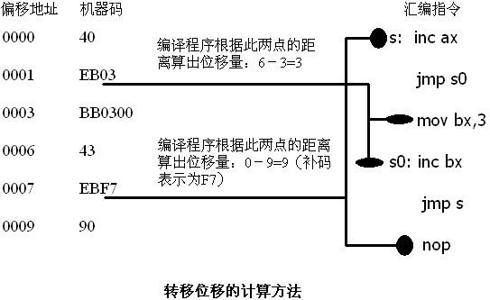
8.3 依据位移进行转移的jmp指令
转移位移具体的计算方法如下图：

Slide 18
8.3 依据位移进行转移的jmp指令
结论：
CPU执行 jmp short 标号 指令时并不需要转移的目的地址，只需要知道转移的位移就行了。

Slide 19
8.3 依据位移进行转移的jmp指令
实际上，指令“jmp short 标号”的功能为(IP)=(IP)+8位位移。
  （1）8位位移=“标号”处的地址-jmp指令后的第一个字节的地址；
  （2）short指明此处的位移为8位位移；
  （3）8位位移的范围为-128~127，用补码表示
  （4）8位位移由编译程序在编译时算出。

Slide 20
8.3 依据位移进行转移的jmp指令
还有一种和指令“jmp short 标号”功能相近的指令格式：
jmp near ptr 标号
它实现的时段内近转移。
指令“jmp near ptr 标号”的功能为：
(IP)=(IP)+16位位移。

Slide 21
8.3 依据位移进行转移的jmp指令
指令“jmp near ptr 标号”的说明：
  （1）16位位移=“标号”处的地址-jmp指令后的第一个字节的地址；
  （2）near ptr指明此处的位移为16位位移，进行的是段内近转移；
  （3）16位位移的范围为
  -32769~32767，用补码表示；
  （4）16位位移由编译程序在编译时算出。

Slide 22
8.4 转移的目的地址在指令中的jmp指令
指令 “jmp far ptr 标号”
实现的是段间转移，又称为远转移。

Slide 23
8.4 转移的目的地址在指令中的jmp指令
指令 “jmp far ptr 标号” 功能如下：
  (CS)=标号所在段的段地址；
  (IP)=标号所在段中的偏移地址。
  far ptr指明了指令用标号的段地址和偏移地址修改CS和IP。

Slide 24
8.4 转移的目的地址在指令中的jmp指令
程序9.3：
assume cs:codesg
codesg segment
start:mov ax,0
mov bx,0
jmp far ptr s
db 256 dup (0)
s: add ax,1
inc ax
codesg ends
end start

Slide 25
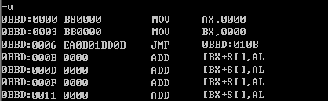
8.4 转移的目的地址在指令中的jmp指令
我们在Debug中将程序9.3翻译成为机器码，看到的结果如图：

Slide 26
8.4 转移的目的地址在指令中的jmp指令
如图中所示：
jmp far ptr s所对应的机器码：EA 0B 01 BD 0B ，其中包含转移的目的地址。

Slide 27
8.4 转移的目的地址在指令中的jmp指令
“0B 01 BD 0B” 是目的地址在指令中的存储顺序，高地址的“BD 0B”是转移的段地址：0BBDH，低地址的“0B 01” 是偏移地址：010BH。
对于“jmp X 标号”格式的指令的深入分析请参看附注3。

Slide 28
8.5 转移地址在寄存器中的jmp指令
指令格式：jmp 16位寄存器
  功能：IP =（16位寄存器）

Slide 29
8.6 转移地址在内存中的jmp指令
转移地址在内存中的jmp指令的两种格式：
（1） jmp word ptr 内存单元地址（段内转移）
功能：从内存单元地址处开始存放着一个字，是转移的目的偏移地址。
内存单元地址可用寻址方式的任一格式给出。

Slide 30
8.6 转移地址在内存中的jmp指令
（1） jmp word ptr 内存单元地址（段内转移）
示例：
mov ax,0123H
mov ds:[0],ax
jmp word ptr ds:[0]
执行后，(IP)=0123H
mov ax,0123H
mov [bx],ax
jmp word ptr [bx]
执行后，(IP)=0123H

Slide 31
8.6 转移地址在内存中的jmp指令
转移地址在内存中的jmp指令的第二种格式：
（2） jmp dword ptr 内存单元地址（段间转移）
功能：从内存单元地址处开始存放着两个字，高地址处的字是转移的目的段地址，低地址处是转移的目的偏移地址。
(CS)=(内存单元地址+2)
(IP)=(内存单元地址)
内存单元地址可用寻址方式的任一格式给出。

Slide 32
8.6 转移地址在内存中的jmp指令
（2） jmp dword ptr 内存单元地址（段间转移）
示例：
mov ax,0123H
mov ds:[0],ax
mov word ptr ds:[2],0
jmp dword ptr ds:[0]
执行后，
(CS)=0
(IP)=0123H
CS:IP指向0000：0123。
mov ax,0123H
mov [bx],ax
mov word ptr [bx+2],0
jmp dword ptr [bx]
执行后，
(CS)=0
(IP)=0123H
CS:IP指向0000：0123。

Slide 33
8.7 条件转移指令
jcxz指令为有条件转移指令，所有的有条件转移指令都是短转移，在对应的机器码中包含转移的位移，而不是目的地址。对IP的修改范围都为-128~127。
指令格式：jcxz 标号
（如果(cx)=0，则转移到标号处执行。）

Slide 34
8.7 条件转移指令
jcxz 标号 指令操作：
  当(cx)=0时，(IP)=(IP)+8位位移）
    8位位移=“标号”处的地址-jcxz指令后的第一个字节的地址；
    8位位移的范围为-128~127，用补码表示；
    8位位移由编译程序在编译时算出。
  当(cx)=0时，什么也不做（程序向下执行）。

Slide 35
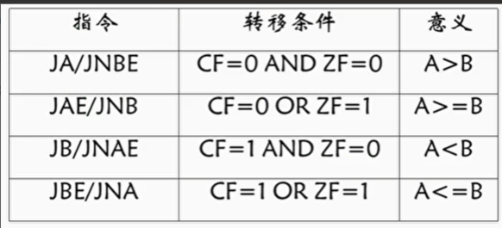
8.7 条件转移指令
无符号数转移

Slide 36
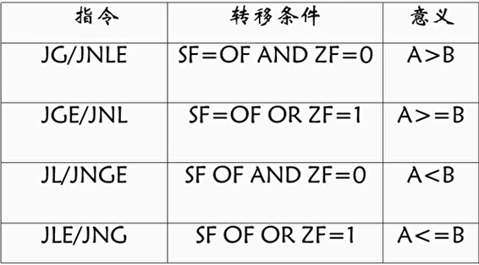
8.7 条件转移指令
有符号数转移

Slide 37
8.8 loop指令
loop指令为循环指令，所有的循环指令都是短转移，在对应的机器码中包含转移的位移，而不是目的地址。对IP的修改范围都为-128~127。
指令格式：loop 标号
((cx))=(cx)-1，如果(cx)≠0，转移到标号处执行。
操作

Slide 38
8.8 loop指令
loop 标号 指令操作：
  （1）(cx)=(cx)-1;
  （2）如果(cx)≠0，(IP)=(IP)+8位位移。
    8位位移=“标号”处的地址-loop指令后的第一个字节的地址；
    8位位移的范围为-128~127，用补码表示；
    8位位移由编译程序在编译时算出。
  当(cx)=0，什么也不做（程序向下执行）。

Slide 39
8.9 根据位移进行转移的意义
前面我们讲到：
jmp short 标号
jmp near ptr 标号
jcxz 标号
loop 标号
等几种汇编指令，它们对 IP的修改是根据转移目的地址和转移起始地址之间的位移来进行的。在它们对应的机器码中不包含转移的目的地址，而包含的食道目的地址的位移。
这样设计，方便了程序段在内存中的浮动装配。

Slide 40
8.10 编译器对转移位移超界的检测
注意，根据位移进行转移的指令，它们的转移范围受到转移位移的限制，如果在源程序中出现了转移范围超界的问题，在编译的时候，编译器将报错。

Slide 41
8.10 编译器对转移位移超界的检测
示例
下面的程序将引起编译错误：
jmp short s的转移范围是-128~127，IP最多向后移动127个字节。
assume cs:code
code segment
start: jmp short s
db 128 dup(0)
s: mov ax,0ffffh
code ends
end start

Slide 42
小结

